Slide 1
PHÉP CỘNG, PHÉP TRỪ
TRONG PHẠM VI 10
3
Chủ đề
Bài 10
PHÉP CỘNG TRONG PHẠM VI 10
TIẾT 5
(trang 64-65)

Slide 2

KHỞI ĐỘNG

Slide 3

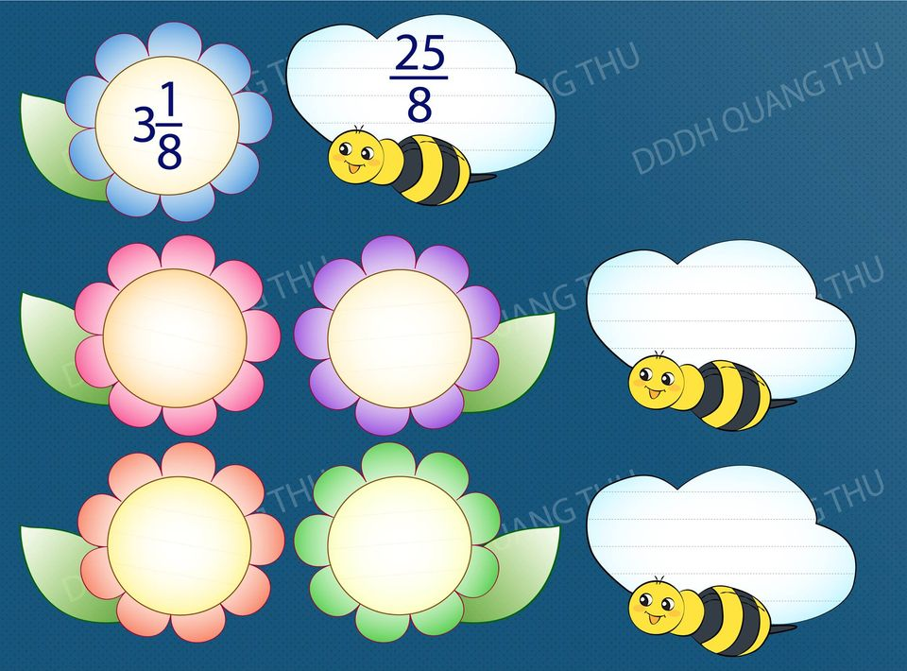
1.Trò chơi : Ong tìm hoa
2 + 7
5 + 2
7
6
9
3
6 +0
0 + 3

Slide 4
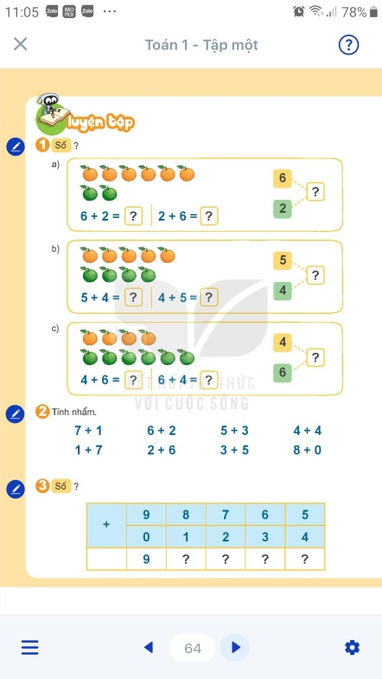

Slide 5
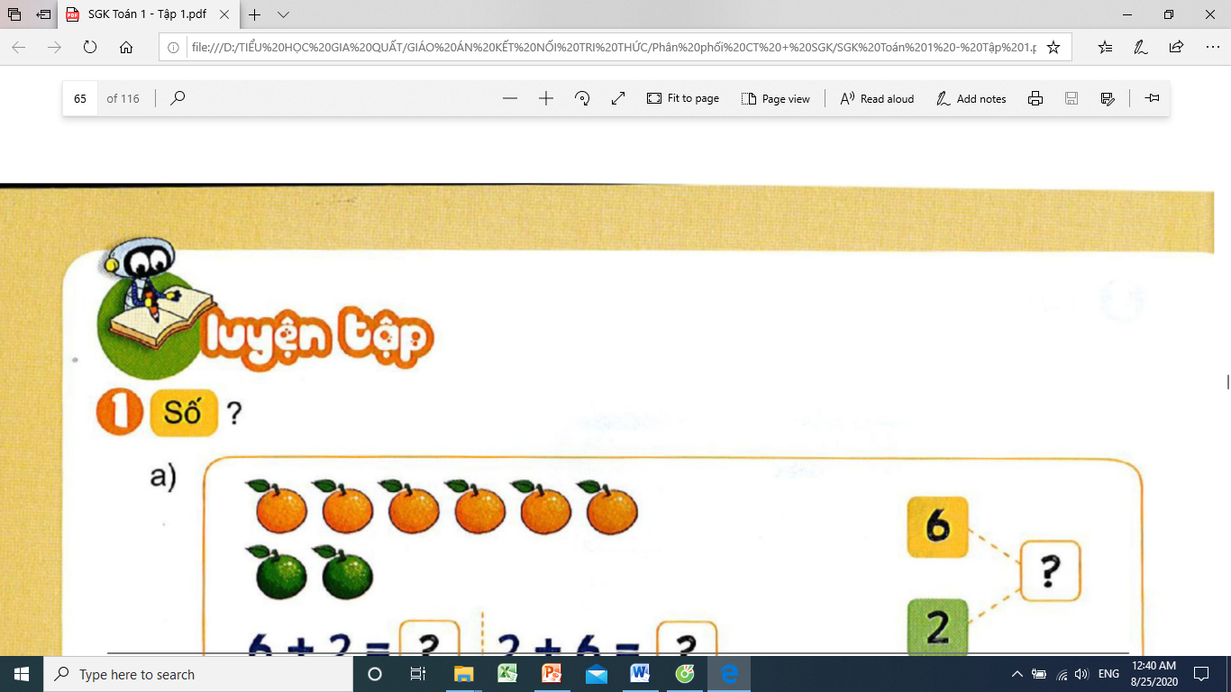
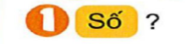

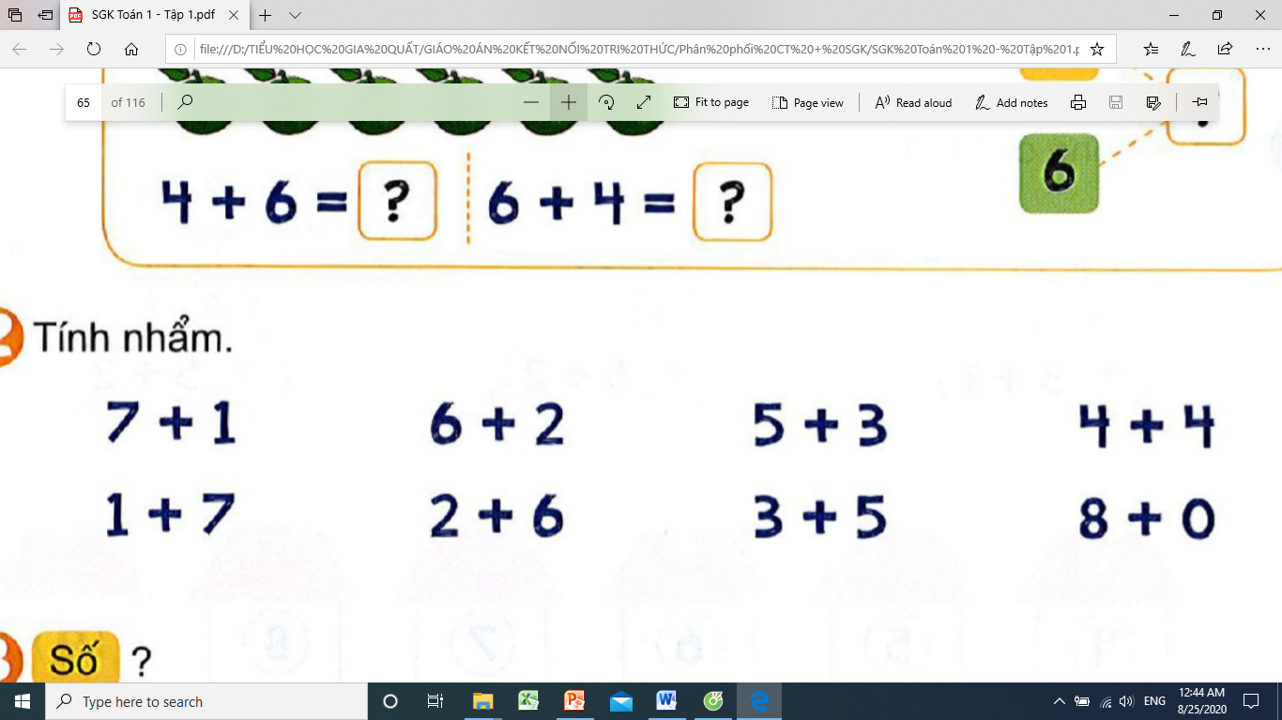

Slide 6
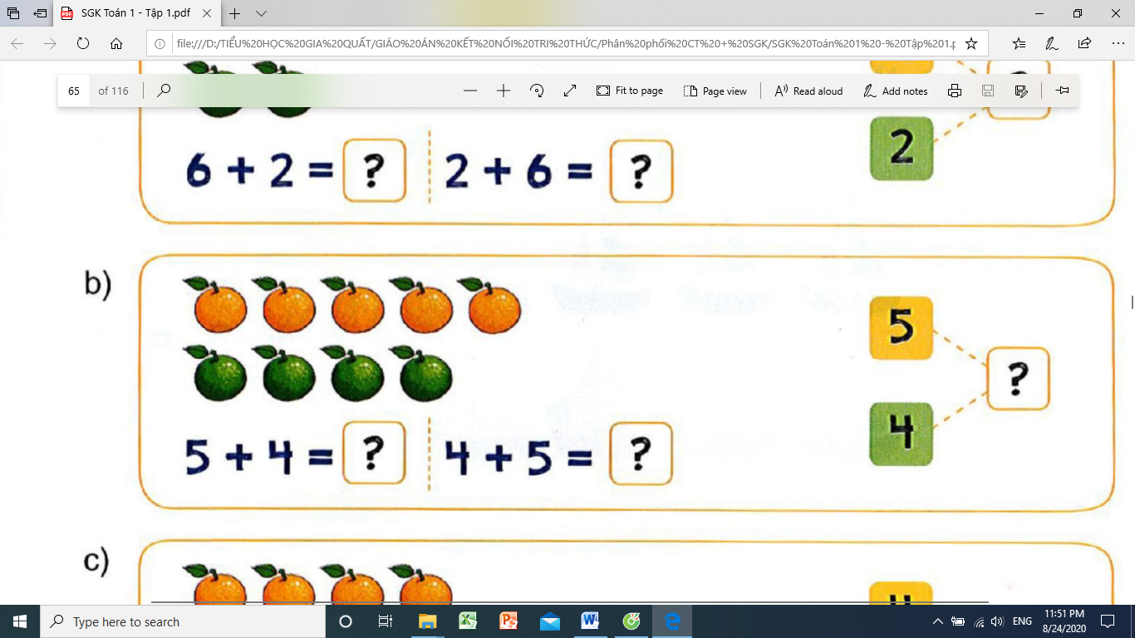
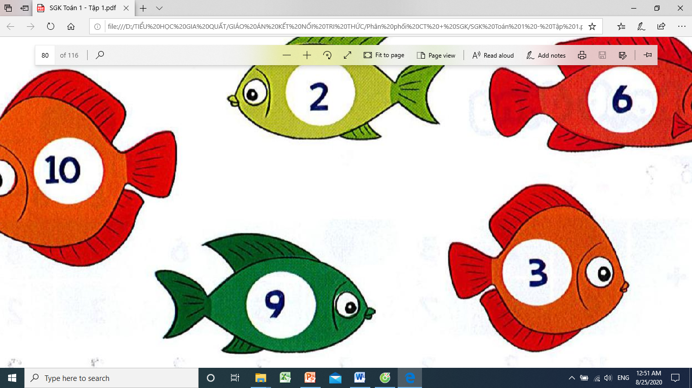

Slide 7
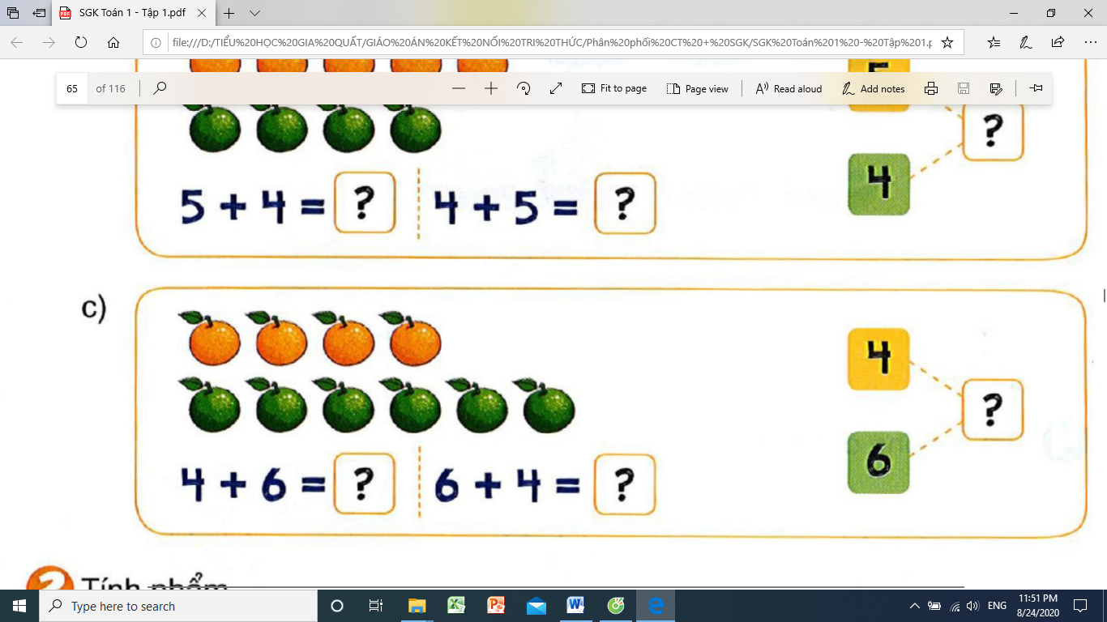

Slide 8







Thư Giãn

Slide 9
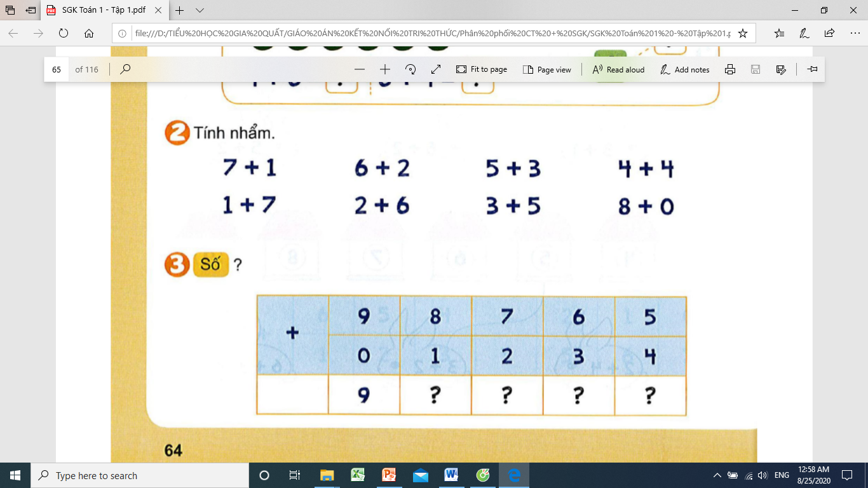
7 + 1 =
8
6 + 2 =
8
1 + 7 =
8
2 + 6 =
8
5 + 3 =
8
4 + 4 =
8
3 + 5 =
8
8 + 0 =
8

Slide 10
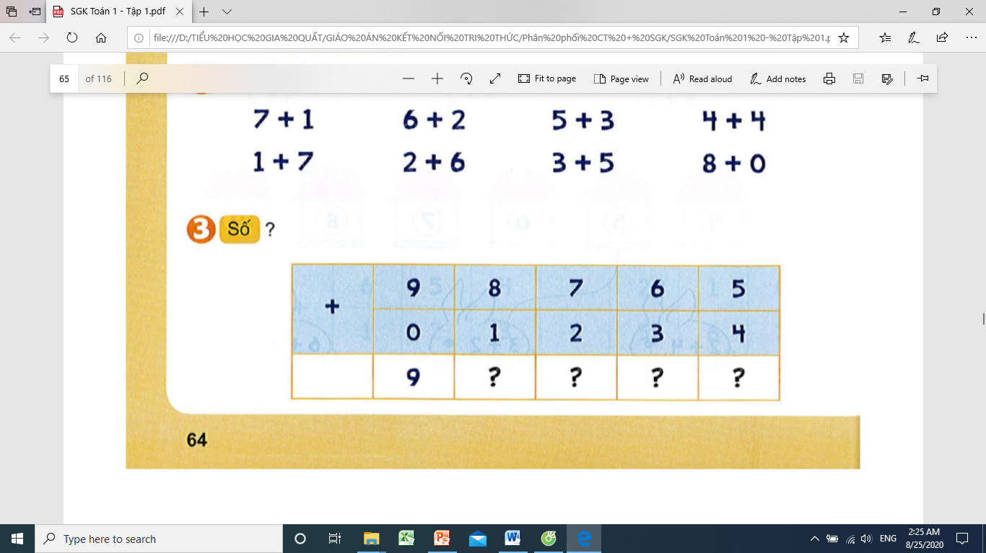
9
9
9
9

Slide 11
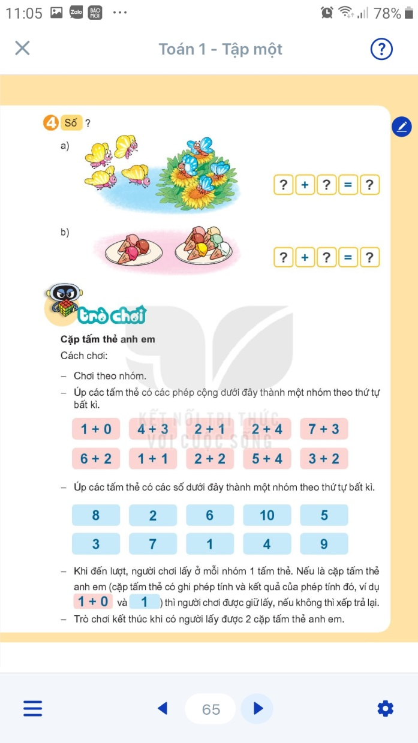

Slide 12
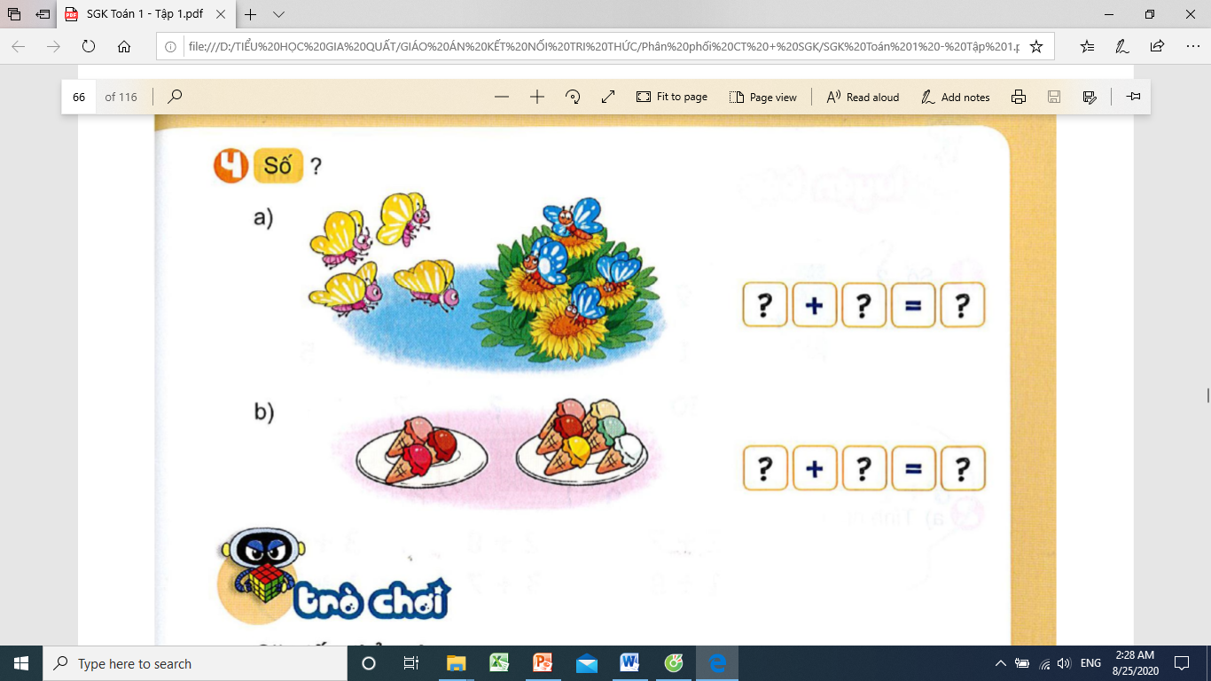
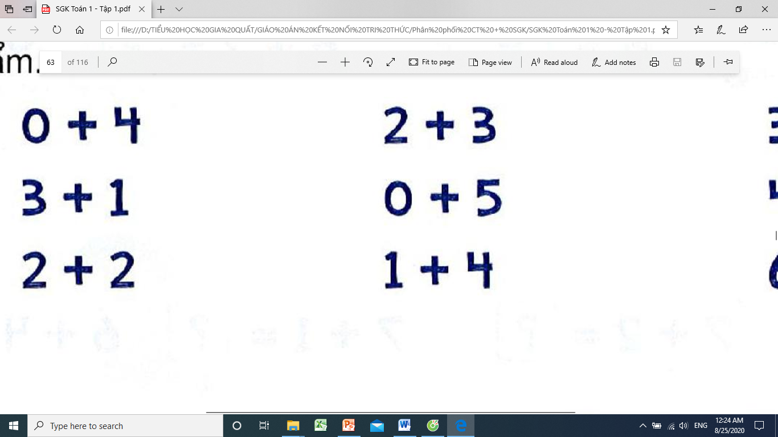

Slide 15
HDHS LÀM VỞ BÀI TẬP TOÁN TRANG(51-52)

Slide 16
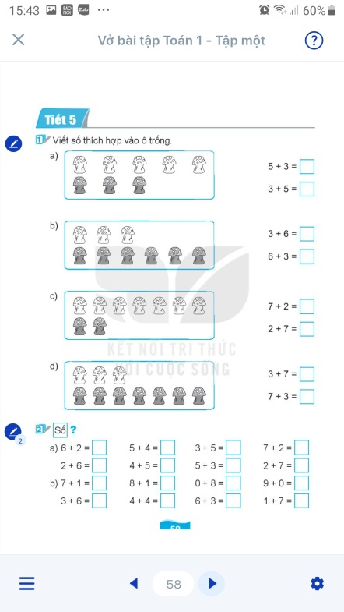
8
8
9
9
9
9
10
10

Slide 17
8
9
8
9
8
9
8
9
8
9
8
9
9
8
9
8

Slide 18
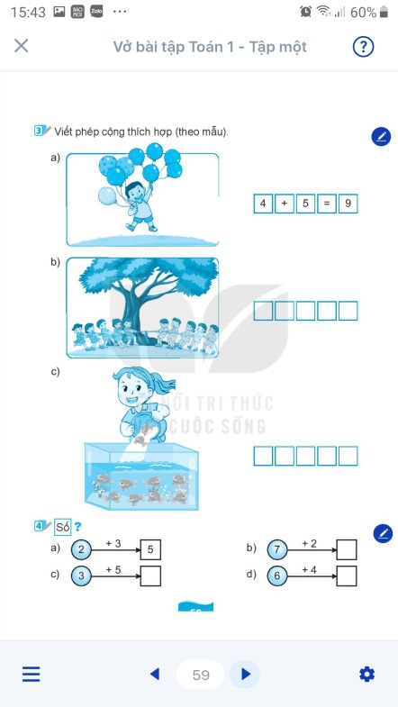
5
₊
5
=
10
8
₊
2
=
10

Slide 19
9
8
10

